Slide 1
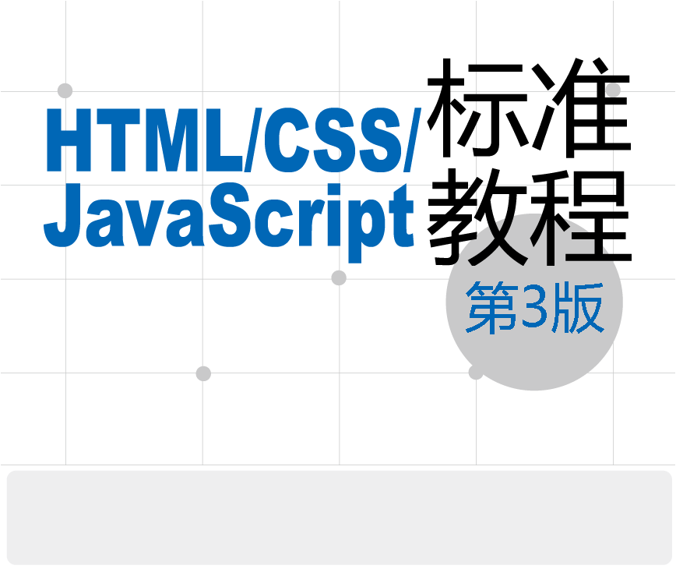


本书编委会 编著

Slide 2
第8章 层的应用
8.1 图层的创建——<div>
8.2 创建嵌套图层
8.3 层的属性设置
8.4 小实例——图层的实际应用
8.5 习题
HTML/CSS/JavaScript 标准教程实例版（第3版）

Slide 3
8.1图层的创建——<div>
基本语法
<body>
<div id="Layer1" style="position:absolute; left:29px; top:12px; width:165px; height:104px;"></div>
</body>

Slide 4
8.1图层的创建——<div>
语法说明
在进行层的定义时，需要将层的样式同时定义，否则在网页中不会显示出来。

Slide 5
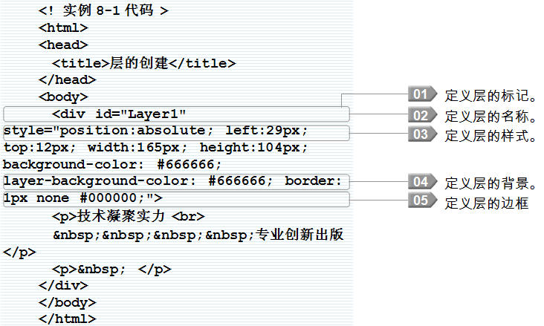
8.1图层的创建——<div>
实例代码

Slide 6
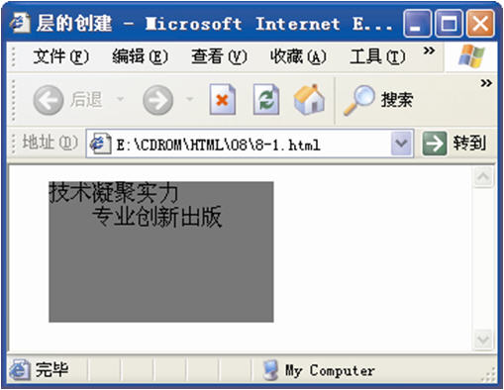
8.1图层的创建——<div>
网页效果

Slide 7
8.2 创建嵌套图层
基本语法：
<body>
<div id="Layer1" style="position:absolute; z-index:1; left:29px; top:12px; width:165px; height:104px;"></div>
<div id="Layer1" style="position:absolute; z-index:1; left:29px; top:12px; width:165px; height:104px;"></div>
</body>

Slide 8
8.2 创建嵌套图层
语法说明
图层的嵌套只要插入多个成对的<div></div>，设置好的层的样式属性就可以完成层的嵌套。

Slide 9
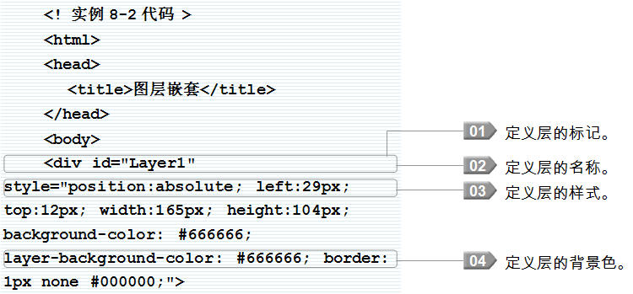
8.2 创建嵌套图层
实例代码

Slide 10
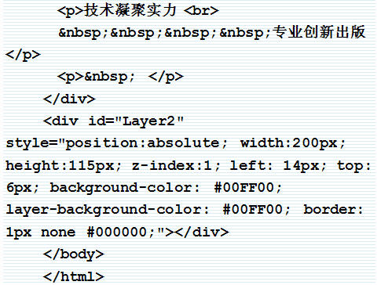
8.2 创建嵌套图层
接上页

Slide 11
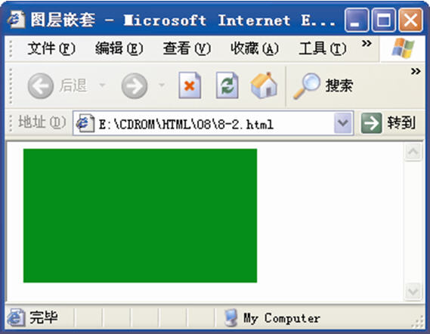
8.2 创建嵌套图层
网页效果

Slide 12
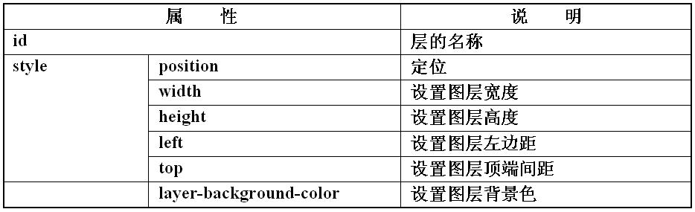
8.3 层的属性设置
表8-1 图层定义常见属性

Slide 13
8.3 层的属性设置
基本语法
<body>
<div id="Layer1" style="position:absolute; left:29px; z-index:1; top:12px; width:165px; height:104px;"></div>
</body>

Slide 14
8.3 层的属性设置
语法说明
➢ position属性将对象从文档流中拖出，进行绝对定位；
➢ left、top属性进行左边距和顶端间距的设置；
➢ width、height属性进行宽度和高度设置；
➢ 层叠通过z-index属性定义。

Slide 15
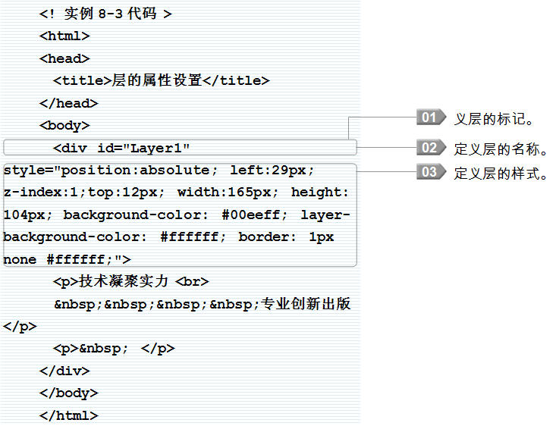
8.3 层的属性设置
实例代码

Slide 16
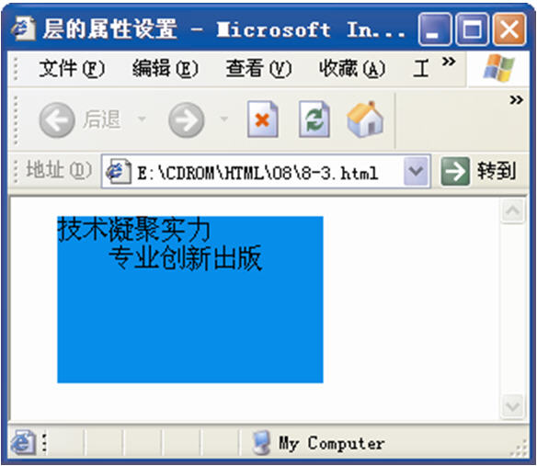
8.3 层的属性设置
网页效果

Slide 17
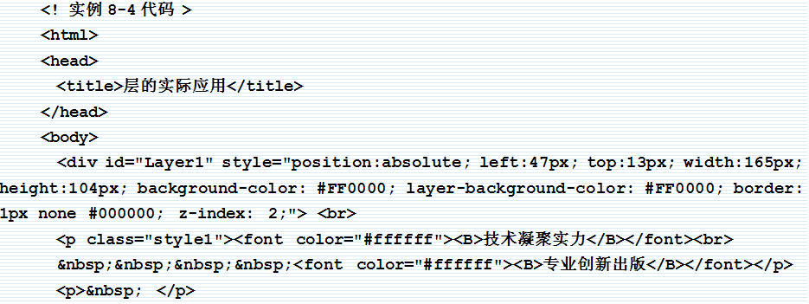
8.4 小实例——图层的实际应用
实例代码

Slide 18
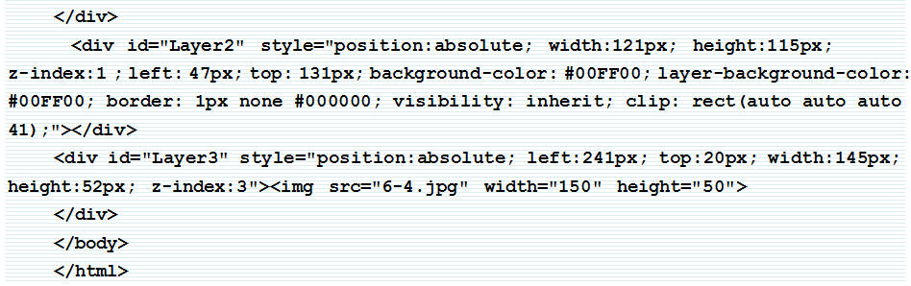
8.4 小实例——图层的实际应用
接上页

Slide 19
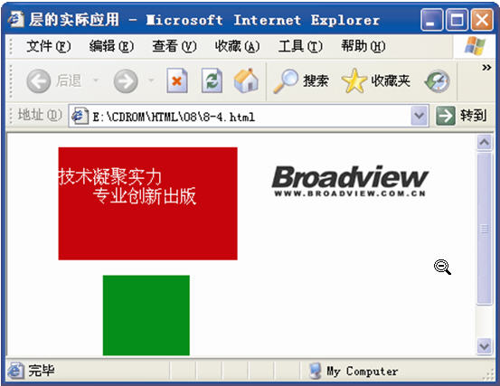
8.4 小实例——图层的实际应用
网页效果

